Slide 1
Smart Wheather Data Pipeline For Jakarta
Data Engineering

Slide 2




Background Brainware
Universitas Dian Nuswantoro, Informatics Enginering S1.
Data Engineer, at Kementerian PPN/Bappenas, 2023 – 2025
Database Engineer, at Kementerian Dalam Negeri, 2026-Now
Bappenas
Kemendagri
• Menerapkan pelaksanaan manajemen data sebagai walidata menyesuaikan dengan peraturan instansi.
• Berkolaborasi antar unit kerja maupun tim di kementerian PPN/Bappenas.
• Berperan dalam mendukung pelaksanaan SPBE di pemerintahan terkait domain manajemen data.
• Merancang basis data mencakup model konseptual, logical dan physical.
• Menerapkan penjaminan kualitas data mencakup pemeriksaan metadata, model data, kamus data, dokumentasi API serta pengecekan struktur data mulai dari variabel data sampai analisa data.
• Berperan dalam merancang data pipeline mencakup collect data, pengolahan data sampai interoperabilitas data.
• Mengelola data statistik bersifat terbuka dan terbatas untuk kebutuhan unit kerja.
• Melakukan penarikan otomasi data statistik bersifat dinamis melalui API.
• Mengembangkan datalake dan datawarehouse, mencakup penyediaan bucket untuk unit kerja sampai penyediaan data statistik di portaldata Kementerian PPN/Bappenas.
• Berperan dalam integrasi data lintas kementerian salah satunya integrasi data anggaran dari kementerian keuangan, kementerian dalam negeri dan Kementerian PPN/Bappenas, mencakup collect data sampai pemanfaatan data.
• Melakukan interoperabilitas data mencakup development software sebagai backend untuk pembuatan service API.
• Memanfaatkan tools seperti Airflow, Pgbackup, laravel, ckan, docker, postgresql, python, hadoop, Vmware sebagai pengolahan data.
• Memanfaatkan tools GITLAB sebagai backup source code dan kolaborasi antar developer. • Berperan dalam publikasi data Kementerian PPN/Bappenas sebagai keterbukaan informasi melalui Portal Satu Data Indonesia (SDI).
Menerapkan otomasi scheduler penarikan data menggunakan airflow
Melakukan perancangan model data
Melakukan publikasi data di SDPDN
Melakukan otomatisasi data analisis di SIPD HUB
Melakukan kolaborasi Lintas KL
Menerapkan Standar Data SDPDN pasa skema penyimpanan data

Slide 3
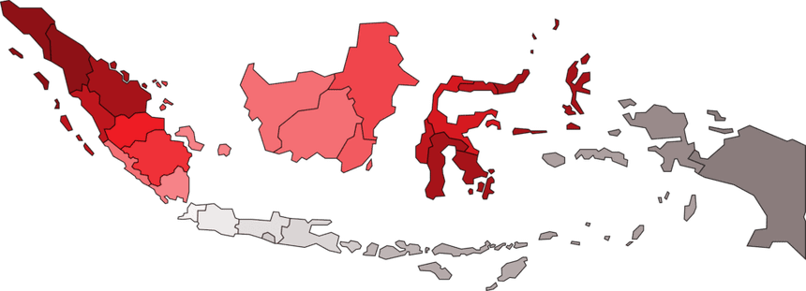
Background Project
Cuaca ekstrem semakin sering terjadi di kota besar.
Jakarta membutuhkan monitoring cuaca yang lebih cepat.
Data cuaca tersedia melalui API tetapi perlu pipeline untuk analisis real-time.
Sumber data di ambil berdasarkan data hasil olahan BMKG

Slide 4
Problem Statement
Analogi | Kondisi Data Weather Saat Ini | Dampak
Datanya hanya dilihat manual | Data cuaca tersedia di API tetapi belum diproses otomatis | Data sulit dimanfaatkan secara real-time
Melihat cuaca hanya dari laporan harian | Data API hanya diambil secara statis | Tidak ada monitoring real-time
Tidak ada dashboard | Data cuaca tersebar dan belum divisualisasikan | Sulit mendapatkan insight cepat
Tidak ada histori yang tersimpan | Data API tidak disimpan dalam data warehouse | Sulit melakukan analisis historis

Slide 5

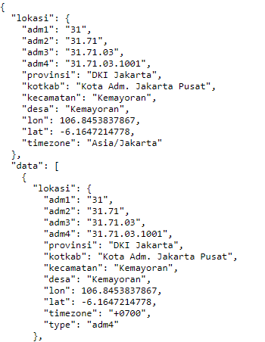

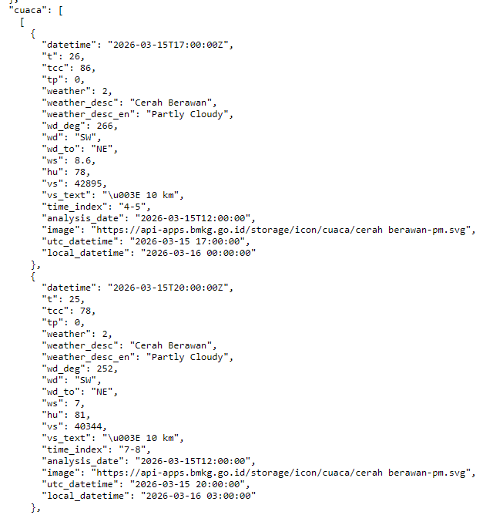
Data Source
Data Prediksi Perkiraan
Cuaca Realtime BMKG
Format Data
dalam bentuk API

Slide 6





System Architectue
Database
Kafka Streaming
Data Source
Apache Spark Structure
Grafana

Slide 7
Pipeline Architectue
Data Ingestion
Data Streaming
Data Processing
Storage
Visualitation
Python Script – Get API
Kode Params kemendagri
API cuaca BMKG
Kafka
Dikirim ke topik :
weather_jakarta_stream
Cleaning
Validation
Agregation
Warehouse
historical
Lokasi:
Perkiraan cuaca
Historical cuaca

Slide 8
Add a Slide Title - 1

